Slide 1
V2X 활용 임베디드 기반 자율주행차 환경에서의 다수 차량 원격 관리 시스템
Team A Member: 최지수(팀장), 오윤석, 이하은, 박승호

Slide 2
목차
과제의 개요
시스템 구성
역할의 분담
기능적 내용
개발의 환경
기술적 내용
성공과 실패
팀원들 소감

Slide 3
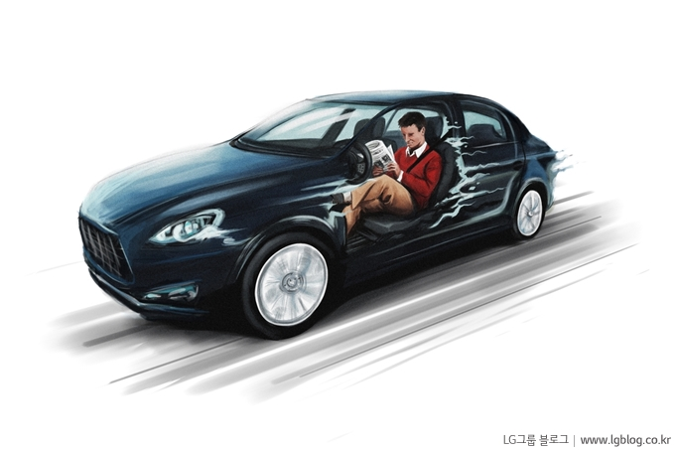
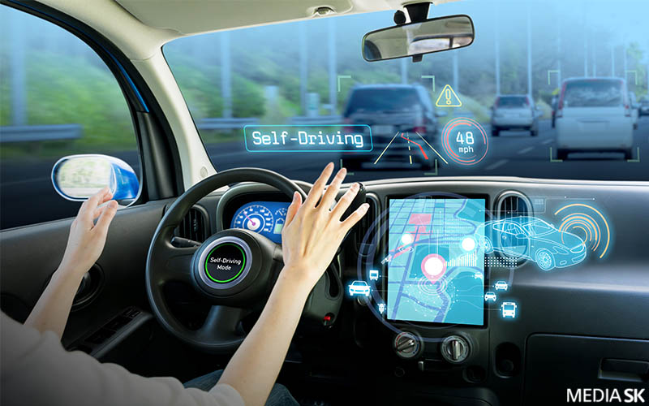

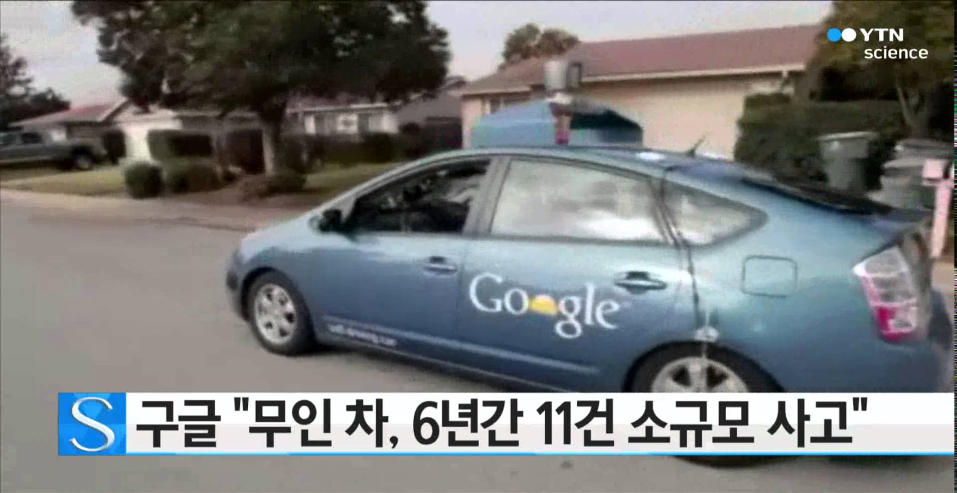
과제의 개요
과제 정의
최근 스마트 카는 커넥티비티를 기반으로 완전 자율주행하는 것을 목표로 함
이 때 차량이 직접 운전하는 도로 상황에서의 잘못된 HW/ SW적인 문제 차량 탑승자의 인명 피해와 직결됨
그래서 차량의 현재 상태를 모니터링하고 상태를 분석하며 피해 정도에 따른 빠른 관리대응을 하는 시스템이 필요함
이에 우리는 해당 문제를 해결하기 위해, 자율주행 차를 다수의 디바이스 기반 임베디드 시스템이라고 가정하였고 이를 Emulation하여 V2X 활용 자율주행 차량 원격 관리 시스템 프로토타입을 개발하는 것을 과제의 목표로 함
무엇을 제작하기로 하였는지에 대한 소개

Slide 4
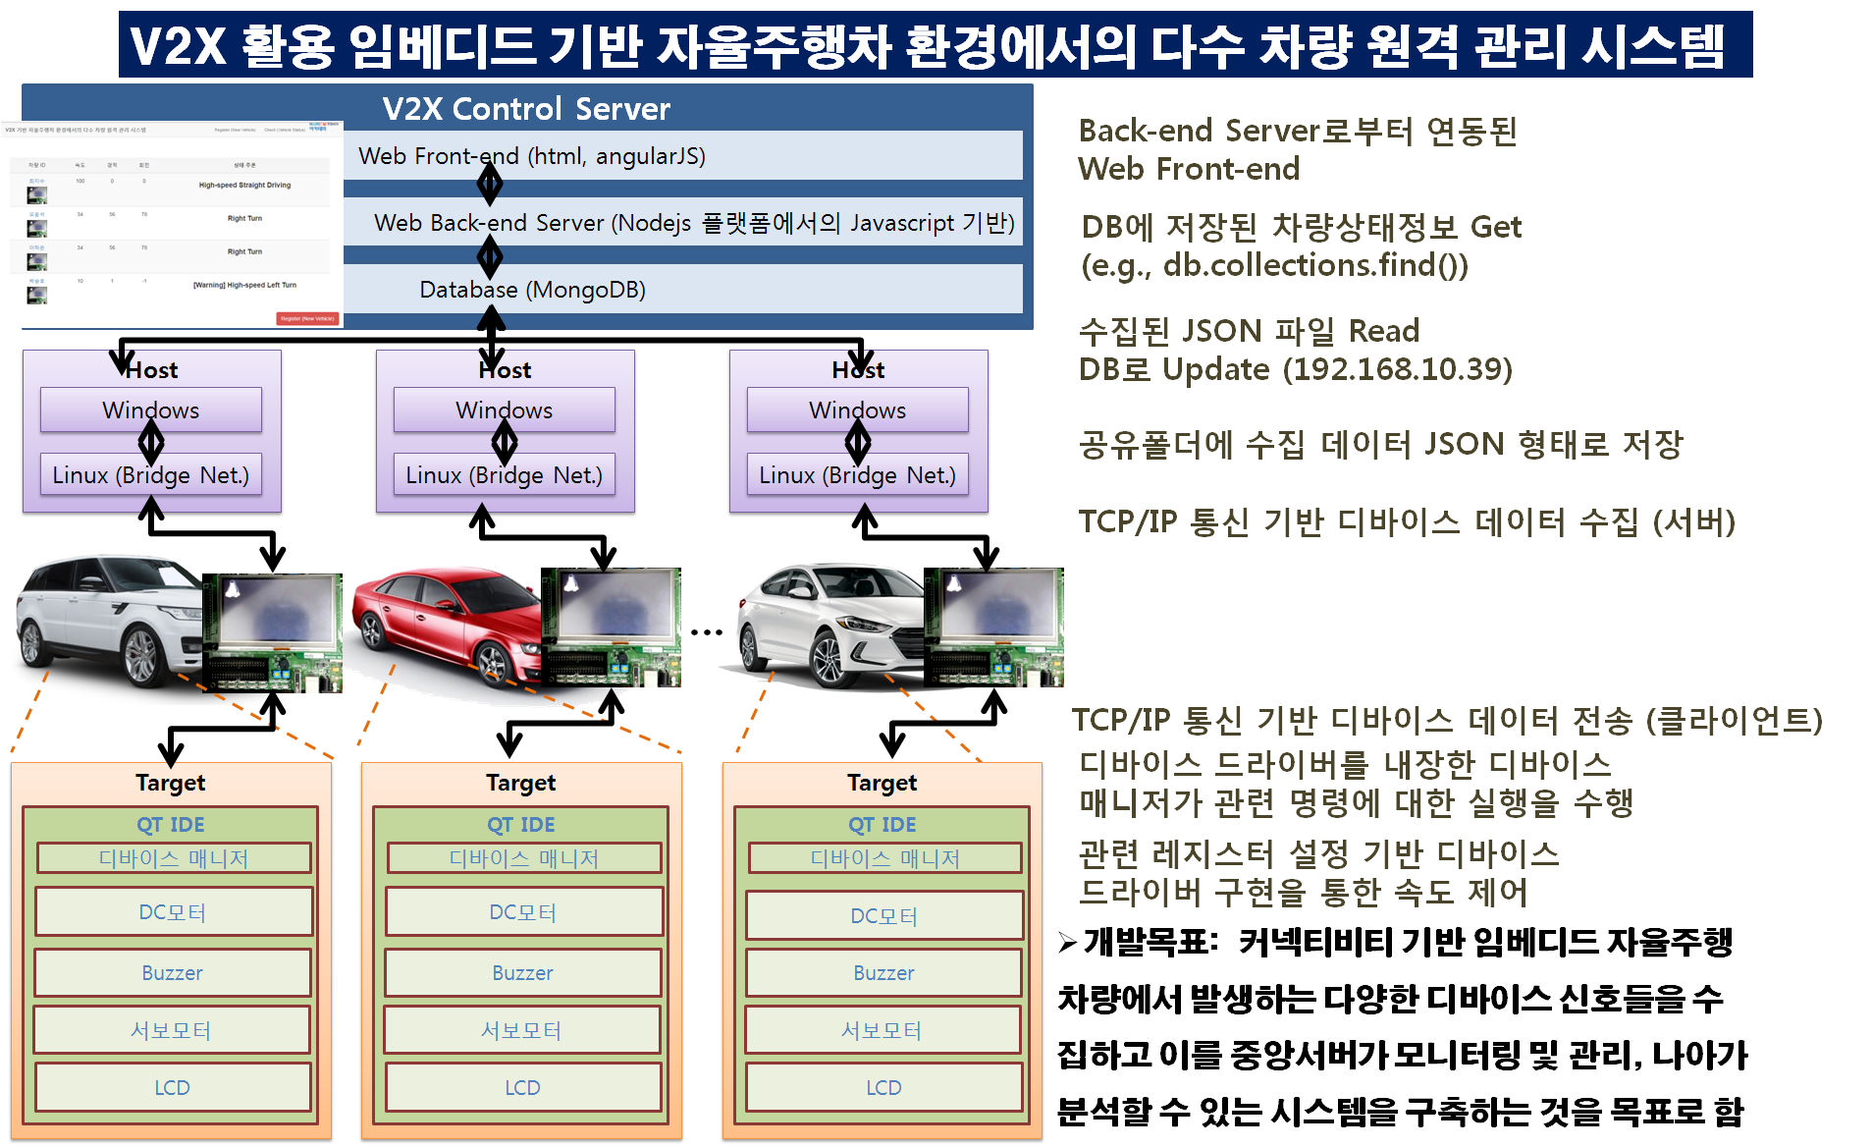
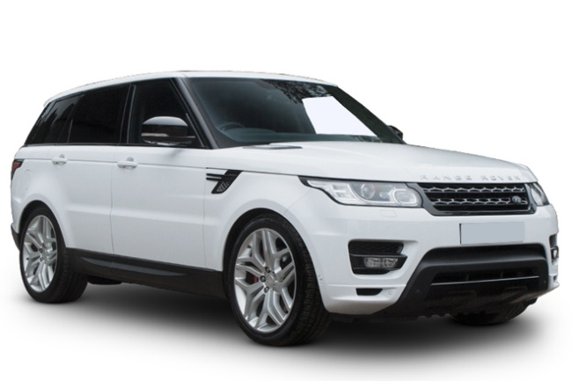
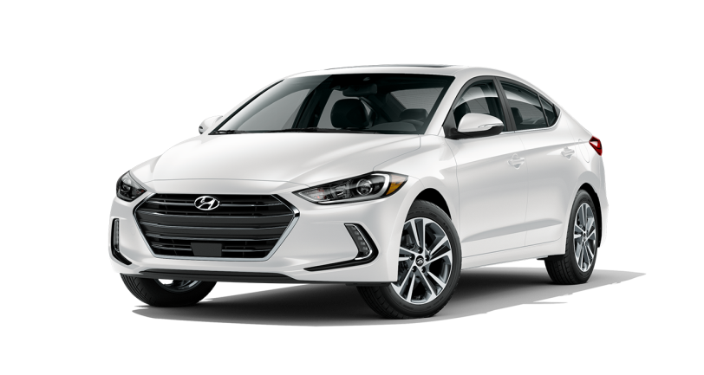
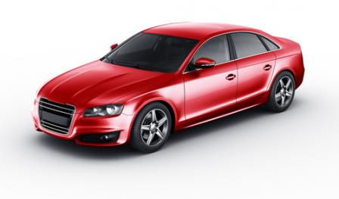
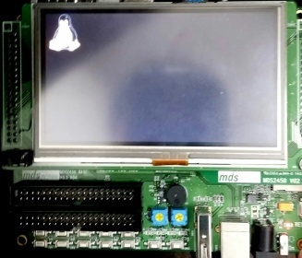
시스템 구성
시스템 구성에 대한 다이아그램 (예)
제어
?
?
MDS2450
입력
?
?
V2X 활용 임베디드 기반 자율주행차 환경에서의 다수 차량 원격 관리 시스템
Web Front-end (html, angularJS)
Back-end Server로부터 연동된 Web Front-end
Web Back-end Server (Nodejs 플랫폼에서의 Javascript 기반 Express 모듈 사용)
DB에 저장된 차량상태정보 Get (e.g., db.collections.find())
Database (MongoDB)
수집된 JSON 파일 Read
DB로 Update (192.168.10.39)
Windows
Windows
Windows
공유폴더에 수집 데이터 JSON 형태로 저장
Linux (Bridge Net.)
Linux (Bridge Net.)
Linux (Bridge Net.)
TCP/IP 통신 기반 디바이스 데이터 수집
…
개발목표: 커넥티비티 기반 자율주행 차량에서 발생하는 다양한 센서 신호들을 수집하고 이를 중앙서버가 모니터링 및 관리, 나아가 분석할 수 있는 시스템을 구축하는 것을 목표로 함
특이사항: 진행사항에 따라 목표 축소 및 변경 가능
DD
DC모터
서보모터
DC모터
서보모터
DC모터
서보모터
적외선센서
Wi-Fi
적외선센서
Wi-Fi
적외선센서
Wi-Fi

Slide 5
역할의 분담
중앙 Server
Web front-end
최지수 (총괄)
전반적인 다수 차량 모니터링 및 분석 시스템 구축
QT 인터페이스, 디바이스 드라이버 구축 총괄
오윤석
QT 기반 LCD 디바이스 제어 인터페이스 제작
TCP/IP, Message Queue를 이용한 호스트, 타겟보드간 통신망 구축
Device Manager 구축
Web back-end
DB
Host
Host
Host
Windows
Windows
Windows
Linux
Linux
Linux
Target
Target
Target
이하은
다수 디바이스 드라이버 타겟 기반 커스터마이징
Net Interface
Net Interface
Net Interface
…
QT Interface
QT Interface
QT Interface
Device
Device
Device
LCD
LCD
LCD
Motor
Motor
Motor
박승호
모터 디바이스 드라이버 속도 제어
Buzzer
Buzzer
Buzzer
Servo
Servo
Servo

Slide 6
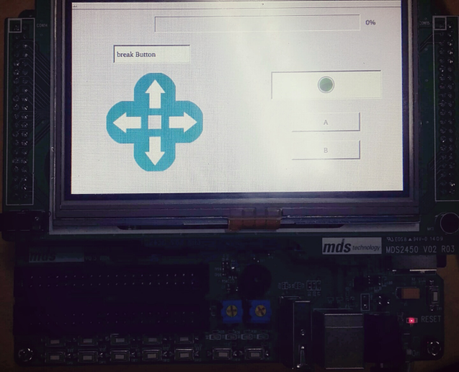



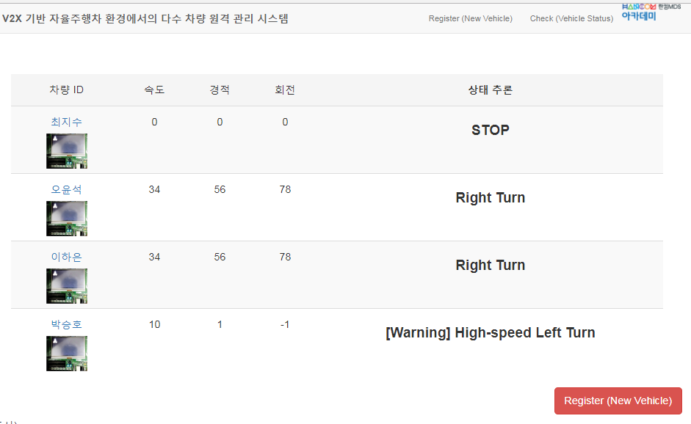

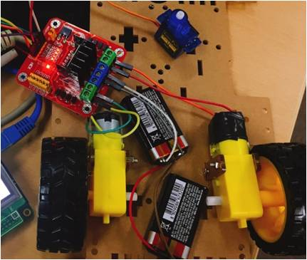
기능적 내용
기능 1. 각 타겟에서는 GUI 인터페이스를 통한 디바이스 제어를 수행 (LCD, Buzzer, Motor, Servo Motor)
기능 2. 각 타겟에서는 디바이스 상태 정보를 데이터베이스로 업데이트
기능 3. 중앙 서버에서는 각 타겟에서의 상태정보를 데이터베이스를 통해 수집
기능 4. 중앙 서버에서는 각 타겟으로부터 수집된 정보 기반 타겟 별 동작 추론 수행
데모 관련 사진으로
제작물의 기능적 관점에서의 설명
(예. 기능 1. 보드간의 통신을 통해 자료를 공유한다
기능 2. ….. )
여기에 모터 사진 , 서보 사진 넣어줘요
기능 1.
기능 2.
기능 2.
기능 2.
LCD
부저
기능 4.
기능 1.
기능 3.
동영상 첨부를 통해 부연 설명을 하는 것도 좋은 방법
모터
서보 모터

Slide 7

시연 동영상 및 데모

Slide 8
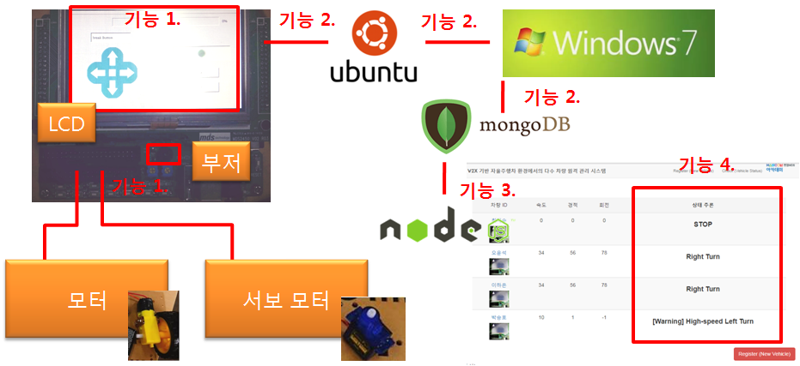
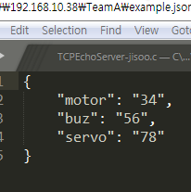
기술적 내용 – 디바이스 드라이버
기술 1] 자동차의 경적을 표현하기 위해 Buzzer Device driver 구현
- Timer1 시스템을 사용하여 대략적인 260 Hz의 PWM신호를 BuzzerData pin에 주입하여 4옥타브 ‘도’ 출력
기술 2] Servo Motor Device driver 구현
- Data pin에 GPIO핀을 연결 후, delay()를 사용하여 PWM 신호를 생성 (3.3v와 0v를 교차 출력)
- 서보 모터의 Data Pin에 12.25%의 PWM신호를 넣어서 Left모드
- 서보 모터의 Data Pin에 7.25%의 PWM신호를 넣어서 Right모드

Slide 9
기술적 내용 – 디바이스 드라이버
기술 3] DC Motor Device driver 구현
- 현 DC Motor에 알맞은 주파수 영역에 맞게 TCNT와 TCMP 레지
스터 Setting 후, PWM 출력하여 직진 구현
-S3C2416를 기준으로 Duty 비 30%의 클럭을 모터드라이버에 주입 하여 Slow 모드 설정
-S3C2416를 기준으로 Duty 비 75%의 클럭을 모터드라이버에 주입 하여 Fast 모드 설정

Slide 10
기술적 내용 – Linux 와 타켓보드간
기술 4] QT를 이용한 LED에 버튼및 이미지 출력
-QT를 이용해서 버튼, 이미지를 출력하였고, 버튼 이벤트로
데이터를 호스트(Linux)로 전송.
기술 5] TCP/IP를 이용하여 Linux , 타켓보드간 통신
-타겟보드를 Client ,리눅스를 Server 로 지정하여 타겟보드,
호스트 PC간 통신을 구현하여 타겟보드에서 어떤일이 발생했는지 호스트 PC에서 파악가능.

Slide 11
기술적 내용 – Linux 와 타켓보드간
기술 6] Multi thread 와 Mutex를 이용한 장치 관리
-여러 개의 장치를 하나의 프로세스에서 여러 개의 Thread로
나누어서 관리.
-Message Queue 통해서 QT에서 전송된 데이터를 받아,
호출된 장치만 동작시키고,나머지 장치들은 Thread를 재워 효율적인 장치관리 구연.

Slide 12
기술적 내용 – 중앙 서버 데이터 관리
기술 7] Shell Script 프로그래밍을 통한 운영체제 간 인터페이스 구축
-json 데이터 형식으로 리눅스 가상 이미지에서 추출한 정보를 Windows로 추출 (jsonCopy.sh)
기술 8] 각 타겟의 정보를 JSON 포맷 기반 Database 에 업데이트
-MongoDB (NoSQL)는 JSON 형식으로 바로 입력을 줄 수 있음

Slide 13
기술적 내용 – 중앙 서버 데이터 관리
기술 9] Database 정보를 Read 하여 타겟에 대한 상태 추론
- Motor 의 속력, Servo motor에서의 방향성, Buz를 통한 경적에 대한 정보를 통한 차량 (임베디드 타겟)에 대한 현 상태를 추론함
기술 10] 추론 결과 및 상태 정보를 사용자 친화적인 형태인 Web-front end에 출력함
- 웹을 통한 각 타겟에서의 현 상황을 모니터링 할 수 있음 (192.168.10.39)

Slide 14
==========================
A 조 필요 부품 목록 리스트
==========================
==== ======================= ======= ======= ======= ===========================================================================
번호 부품명 수량 단가 가격 구매주소
==== ======================= ======= ======= ======= ===========================================================================
1 9V 건전지 홀더 1개 1200 1200 http://mechasolution.com/shop/goods/goods_view.php?goodsno=543005&category=135002
x2 9V 건전지 2개 1210 2420 http://mechasolution.com/shop/goods/goods_view.php?goodsno=539736&category=135001
x3 AA 건전지 6개 880 5280 http://mechasolution.com/shop/goods/goods_view.php?goodsno=772&category=135001
4 적외선 센서 2개 880 1760 http://mechasolution.com/shop/goods/goods_view.php?goodsno=539743&category=129015
5 DC 모터 2개 1650 3300 http://mechasolution.com/shop/goods/goods_view.php?goodsno=8903&category=
6 모터 드라이버 2개 2900 5800 http://www.devicemart.co.kr/1278835
x7 서보모터 1개 1650 3300 http://mechasolution.com/shop/goods/goods_view.php?goodsno=71795&category=131006
x8 아두이노 4륜 로봇 프레임1개 12100 12100 http://mechasolution.com/shop/goods/goods_view.php?goodsno=330391&category=140012
9 n100mini iptime 2개 6900 13800 http://www.devicemart.co.kr/1105254
10 핀 커넥터 1개 990 990 http://mechasolution.com/shop/goods/goods_view.php?goodsno=9682&category=
x11 미니 브레드보드 2개 660 1320 http://mechasolution.com/shop/goods/goods_view.php?goodsno=44&category=
x12 usb to DC 1개 1500 1500 http://www.devicemart.co.kr/1328651
x13 점퍼선
==== ======================= ======= ======= ======= ===========================================================================
총 액:
인원수: 4 명
개발의 환경
1) 운영체제: 가상 머신 우분투 Linux 2.6.32
2) 사용자인터페이스: 터미널, 텍스트 기반, Tera Term
3) 개발언어: C, C++, Javascript, html
4) 편집기: 리눅스 gedit, 리눅스 vim
5) 기타 개발 툴, IDE 및 플랫폼
- 크로스컴파일러(GNU 툴-체인),
- NFS (HOST 루트파일시스템),
- TFTP, 부트 로더(U-Boot),
- Webstorm, Google Chrome, MongoDB, NodeJS
6) 개발 보드: MDS2450 (S3C2450)
개발 환경과 사용된 도구들 명세

Slide 15
성공과 실패
기술항목 부저 구현
세부내용 부저 구현으로 자동차 크랙션 구현
담당자 이하은
결과 부저 구현을 터치스크린을 통한 터치를 통해 부저음 출력 성공.
성패요인분석
부저음 (내장 하드웨어) 출력은 다른 외장 하드웨어 구현에 비해 접근이 쉬움.
기술항목 서보모터 구현
세부내용 서보모터 구현으로 자동차 방향 설정
담당자 이하은㈜, 박승호(부)
결과 서보 모터로 방향 전환을 성공
성패요인분석
서보모터를 원하는 각도 조절에는 성공함.
하지만 PWM에 의한 정확한 각도 조절에서는 어려움
모터와의 결합을 통한 바퀴 방향 조절에서는 바퀴 무게로 인해 원활한 조절 어려움

Slide 16
성공과 실패
기술항목 모터 드라이버단 구현
세부내용 DC모터와 타겟보드 PWM를 사용하여 직진 및 속도 제어
담당자 이하은㈜, 박승호(부)
결과 직진 및 속도 제어는 성공하였으나, Timer의 TCNT reload와 update를 반복하는 구역에서
버그로 인한 제한된 구현을 수행
성패요인분석
-GPG2와 GPG3를 OUTPUT으로 설정하고, 모터드라이버 IN에 입력 후 GO, BACK 제어
-Enable A와 Enable B에 PWM 신호를 주입하여 모터 enable, disable 제어
-모터 드라이버를 이용한 속도 제어를 이해하고, 원하는 속도 출력을 위해 알맞은 PWM 듀티 비 계산
- 모터에서 삐 – 주파수 소리가 나는 것을 주기 부분을 수정하여 해결함.
타겟 보드(GPIO) | G2(pin 244) |  | G3(pin 245) |  | TOUT2(pin 104)
모터 드라이버 | IN1 | IN3 | IN2 | IN4 | Enable A | Enable B

Slide 17
성공과 실패
기술항목 : 타겟보드, 호스트PC, 장치간 통신망 구축
세부내용 :QT를 통해 사용자의 데이터를 받아, TCP/IP Socket 통신, Massage Queue를 통해
타겟보드,호스트 pc,device 간 통신망 구축. Device manager를 통해 효율적 장치관리.
담당자 : 오윤석
결과 : 1차적인 목표인 호스트와 타겟보드 간 통신은 이루었으나, wifi를 통한 추가적인
데이터를 Transceive 까지는 구현 완료하지 못 함.
성패요인분석
Cross Cable을 통한 유선 네트워크을 사용 시, 해당 데모를 위해 총 3개의 파일 필요함 - 하지만 무선 네트워크 사용 시 Network file system이 없어져서, 1개의 파일로 만들어야 했음.
-1개의 파일에서 서버,클라이언트,디바이스 매니저 역할을 다 할 수 있도록 1차적 구현은 완료 - 무선인터넷을 이용한 통신을 하기 위한 환경 구축, 하드웨어 조립, 유선 시스템 테스팅 및 디버깅 등의 문제로 시간이 부족하여 완성시키지 못함.

Slide 18
팀원들 소감
최지수
임베디드 시스템과 리눅스 커널에 대해 깊은 연구가 필요거라 느꼈습니다. 그래도 아래 타겟단부터 호스트를 거친 웹단에서의 서비스까지 간단한 데모시스템을 구축할 수 있게 되어서 즐겁고 보람찼던 것 같습니다.
오윤석
프로그램의 전체적인 시스템을 어떻게 구성해야 효율적인 시스템을 구축할 수 있을까? 라는 것에 초점을 맞춰서 이번 프로젝트를 진행했습니다. 시행착오를 거치며 하나씩 제 생각을 표현할 수 있는 재미있는 경험이 였습니다.
이하은
보드에 직접 OS를 올려서 코딩을 해보았습니다. 정말 어려운 과정이였지만 끈기 있게 하니 DC모터와 서보모터를 제어할 수 있는 좋은 경험이였습니다.
박승호
PWM을 파형을 통해 직접 모터를 제어 할 수 있는 어려운 경험을 했습니다.
PWM에서 많은 원리를 알아보는 좋은 공부를 했습니다.

Slide 19
감사합니다

Slide 20
기술적 내용
기술적으로 여기는 TCP/IP
최근 스마트 카는 커넥티비티를 기반으로 완전 자율주행하는 것을 목표로 함
이 때 차량이 직접 운전하는 도로 상황에서의 잘못된 HW/ SW적인 문제 차량 탑승자의 인명 피해와 직결됨
그래서 차량의 현재 상태를 모니터링하고 상태를 분석하며 피해 정도에 따른 빠른 관리대응을 하는 시스템이 필요함
이에 우리는 해당 문제를 해결하기 위해, 자율주행 차를 다수의 디바이스 기반 임베디드 시스템이라고 가정하였고 이를 Emulation하여 V2X 활용 자율주행 차량 원격 관리 시스템 프로토타입을 개발하는 것을 과제의 목표로 함
최대한 비슷한 느낌으로!!
기술적인거 그러니깐
TCP /IP 사용
사용한 함수 같은 것 (대략 적인 함수 역할 정도만)
하나하나 설명 안 해도 됨 (동작말하는 거임)
각 기능을 어떤 기술을 사용하여 구현하였는가를 설명
(예. 상기 기능 1 은 UART 통신을 사용하여 구현하기로 / 했다 )

Slide 21
==========================
A 조 필요 부품 목록 리스트
==========================
==== ======================= ======= ======= ======= ===========================================================================
번호 부품명 수량 단가 가격 구매주소
==== ======================= ======= ======= ======= ===========================================================================
1 9V 건전지 홀더 1개 1200 1200 http://mechasolution.com/shop/goods/goods_view.php?goodsno=543005&category=135002
x2 9V 건전지 2개 1210 2420 http://mechasolution.com/shop/goods/goods_view.php?goodsno=539736&category=135001
x3 AA 건전지 6개 880 5280 http://mechasolution.com/shop/goods/goods_view.php?goodsno=772&category=135001
4 적외선 센서 2개 880 1760 http://mechasolution.com/shop/goods/goods_view.php?goodsno=539743&category=129015
5 DC 모터 2개 1650 3300 http://mechasolution.com/shop/goods/goods_view.php?goodsno=8903&category=
6 모터 드라이버 2개 2900 5800 http://www.devicemart.co.kr/1278835
x7 서보모터 1개 1650 3300 http://mechasolution.com/shop/goods/goods_view.php?goodsno=71795&category=131006
x8 아두이노 4륜 로봇 프레임1개 12100 12100 http://mechasolution.com/shop/goods/goods_view.php?goodsno=330391&category=140012
9 n100mini iptime 2개 6900 13800 http://www.devicemart.co.kr/1105254
10 핀 커넥터 1개 990 990 http://mechasolution.com/shop/goods/goods_view.php?goodsno=9682&category=
x11 미니 브레드보드 2개 660 1320 http://mechasolution.com/shop/goods/goods_view.php?goodsno=44&category=
x12 usb to DC 1개 1500 1500 http://www.devicemart.co.kr/1328651
x13 점퍼선
==== ======================= ======= ======= ======= ===========================================================================
총 액:
인원수: 4 명
개발의 환경
언어: C언어
운영체제: 리눅스
하드웨어: MDS2450보드
최근 스마트 카는 커넥티비티를 기반으로 완전 자율주행하는 것을 목표로 함
이 때 차량이 직접 운전하는 도로 상황에서의 잘못된 HW/ SW적인 문제 차량 탑승자의 인명 피해와 직결됨
그래서 차량의 현재 상태를 모니터링하고 상태를 분석하며 피해 정도에 따른 빠른 관리대응을 하는 시스템이 필요함
이에 우리는 해당 문제를 해결하기 위해, 자율주행 차를 다수의 디바이스 기반 임베디드 시스템이라고 가정하였고 이를 Emulation하여 V2X 활용 자율주행 차량 원격 관리 시스템 프로토타입을 개발하는 것을 과제의 목표로 함
개발 환경과 사용된 도구들 명세

Slide 22
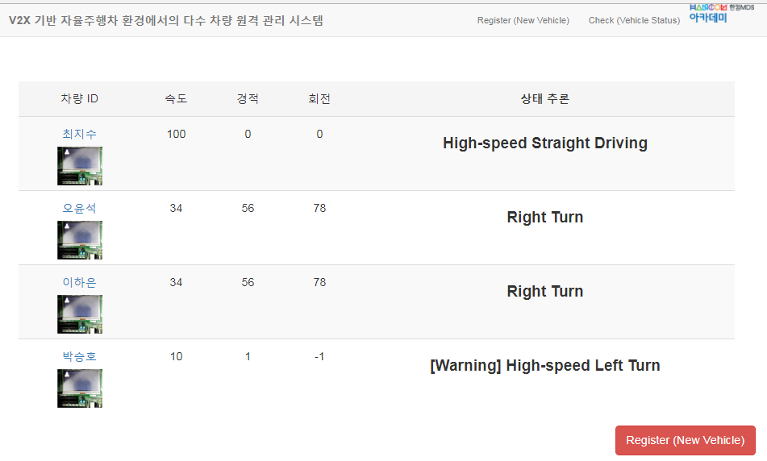
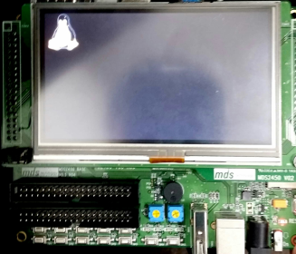
시스템 구성
시스템 구성에 대한 다이아그램 (예)
V2X 활용 임베디드 기반 자율주행차 환경에서의 다수 차량 원격 관리 시스템
제어
?
V2X Control Server
Back-end Server로부터 연동된 Web Front-end
Web Front-end (html, angularJS)
MDS2450
Web Back-end Server (Nodejs 플랫폼에서의 Javascript 기반)
DB에 저장된 차량상태정보 Get (e.g., db.collections.find())
Database (MongoDB)
입력
수집된 JSON 파일 Read DB로 Update (192.168.10.39)
?
?
Host
Host
Host
Windows
Windows
Windows
?
공유폴더에 수집 데이터 JSON 형태로 저장
Linux (Bridge Net.)
Linux (Bridge Net.)
Linux (Bridge Net.)
TCP/IP 통신 기반 디바이스 데이터 수집 (서버)
…
TCP/IP 통신 기반 디바이스 데이터 전송 (클라이언트)
디바이스 드라이버를 내장한 디바이스 매니저가 관련 명령에 대한 실행을 수행
서보모터
Target
Target
Target
QT IDE
QT IDE
QT IDE
디바이스 매니저
디바이스 매니저
디바이스 매니저
관련 레지스터 설정 기반 디바이스 드라이버 구현을 통한 속도 제어
DC모터
DC모터
DC모터
개발목표: 커넥티비티 기반 임베디드 자율주행 차량에서 발생하는 다양한 디바이스 신호들을 수집하고 이를 중앙서버가 모니터링 및 관리, 나아가 분석할 수 있는 시스템을 구축하는 것을 목표로 함
Buzzer
Buzzer
Buzzer
서보모터
서보모터
서보모터
LCD
LCD
LCD
?
LCD

Slide 23
기술적 내용 – 중앙 서버 데이터 관리
기술 4] Shell Script 프로그래밍을 통한 운영체제 간 인터페이스 구축
-json 데이터 형식으로 리눅스 가상 이미지에서 추출한 정보를 Windows로 추출 (jsonCopy.sh)
기술 5] 각 타겟의 정보를 JSON 포맷 기반 Database 에 업데이트
-json 데이터 형식으로 리눅스 가상 이미지에서 추출한 정보를 Windows로 추출 (jsonCopy.sh)

